Slide 1
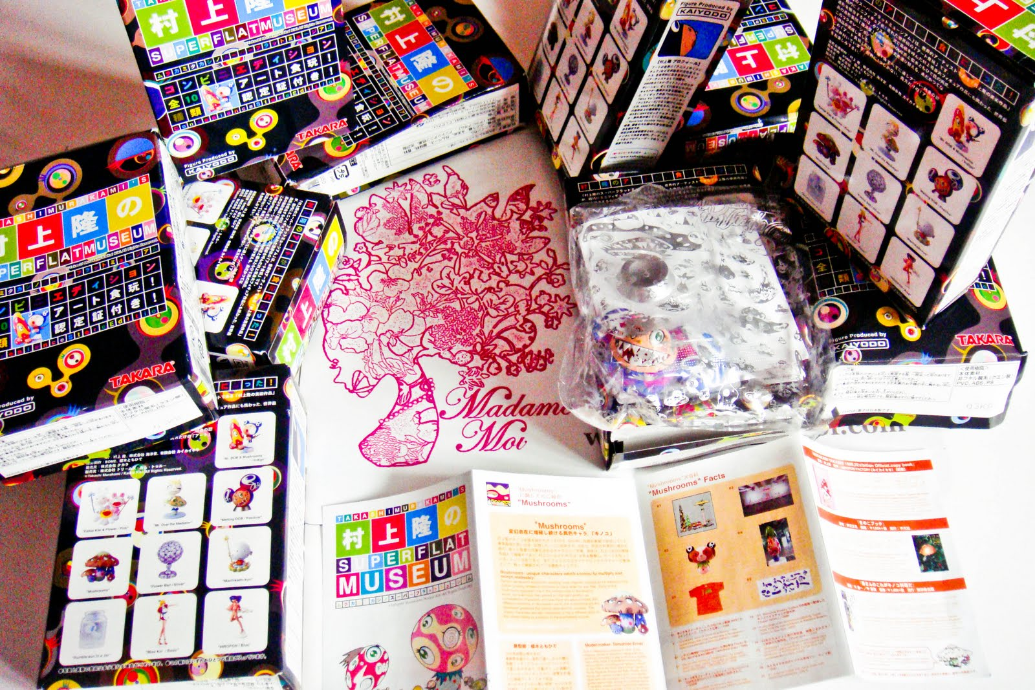
일본대중문화의 성립
이경민 신현국 오연수
이효정 박현욱 임성환

Slide 2
메이지 시대와 대중문화
다이쇼 시대와 대중문화
쇼와 시대와 대중문화
현대 일본의 대중문화
일본의 생활과 여가
일본의 예술과 대중매체

Slide 3
1
메이지 시대와 대중문화

Slide 4
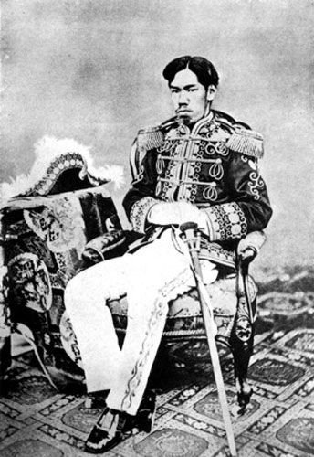
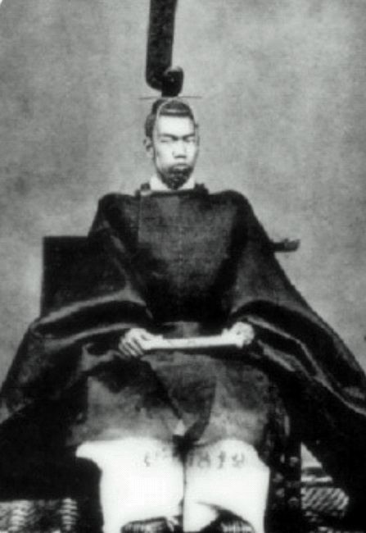
1
메이지 시대

Slide 5
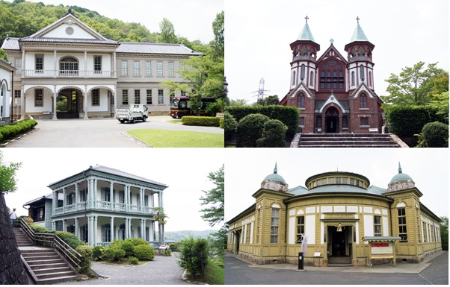
2
메이지 시대의 대중문화

Slide 6
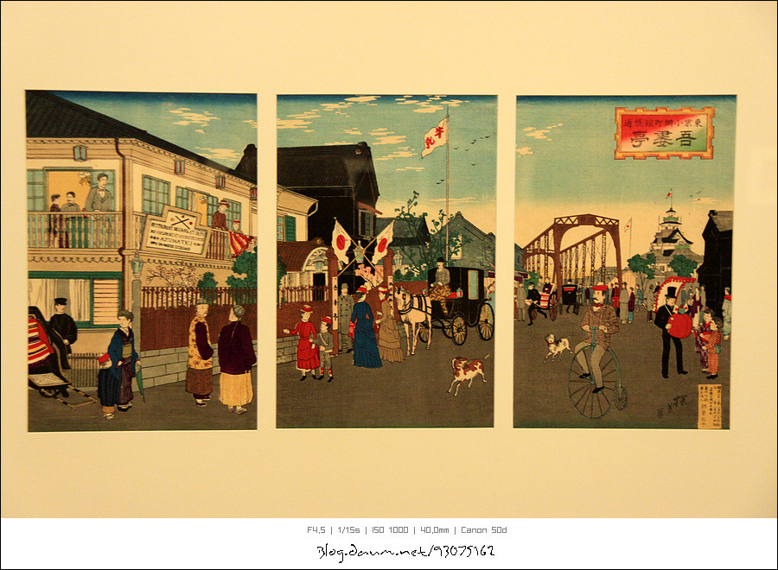
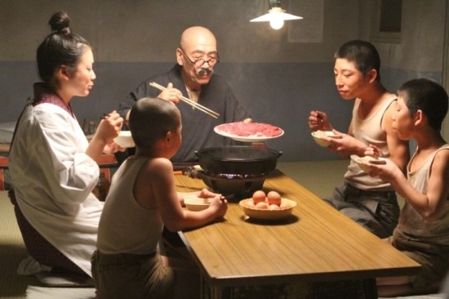
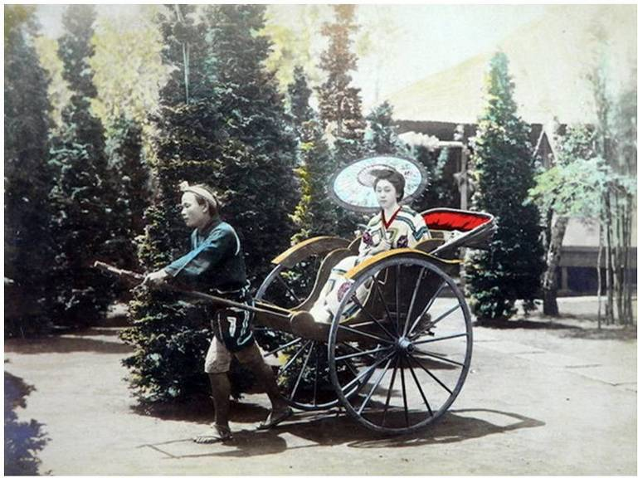
3
메이지 시대의 새로운 변화

Slide 7
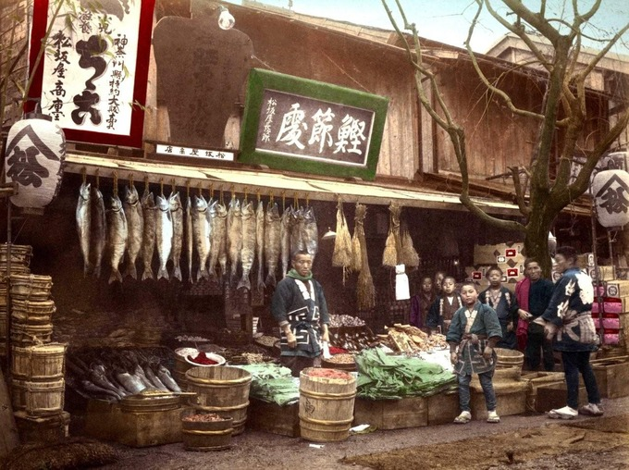
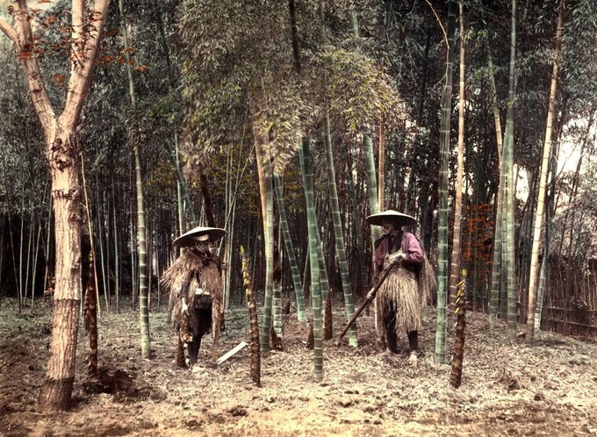
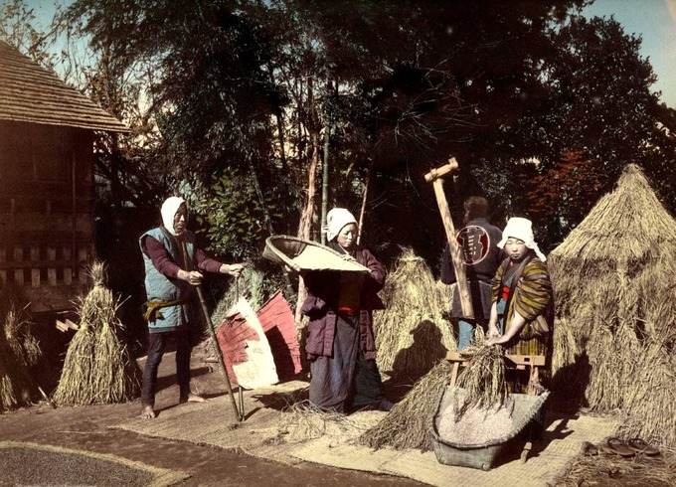
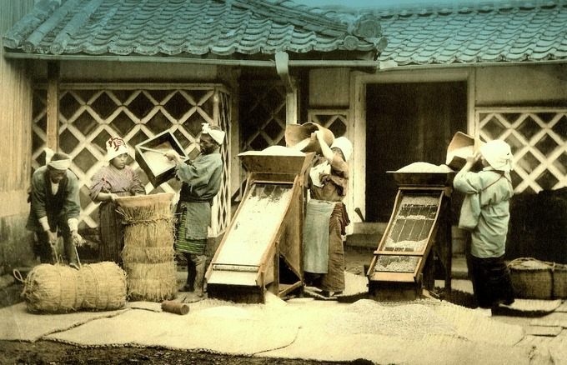
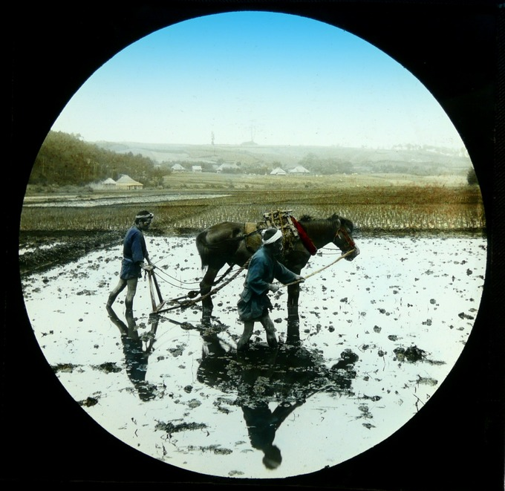
4
계급별로 다른 대중문화

Slide 8
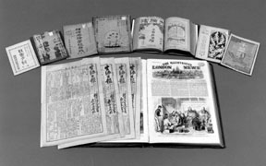
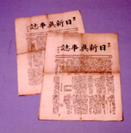
5
메이지 시대 대중문화에 대한 평가

Slide 9
2
다이쇼 시대와 대중문화

Slide 10
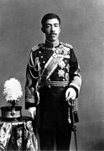
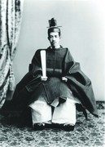
1
다이쇼 시대
다이쇼 천황의 통치기간
(1912년~1926년)
치안유지법 시행(1925)
다이쇼 데모크라시

Slide 11
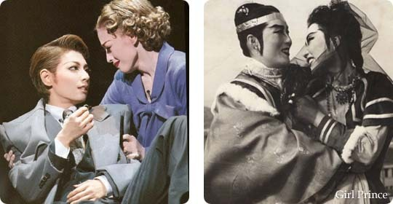
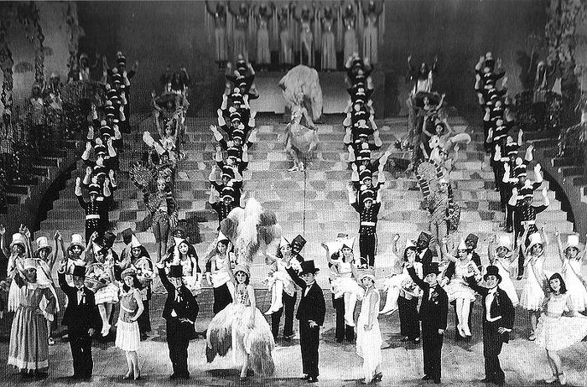
2
다이쇼 시대의 예능문화
수많은 가요곡
서양극의 도입
(신극운동)
배우,가수의 탄생
영화사의 설립

Slide 12
3
다이쇼 시대의 도시문화
노선열차와 엔다로버스
서양식주택과 빌딩의 유입
가정전기기구의 보급
(선풍기 전기스토브 등)

Slide 13
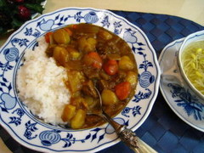
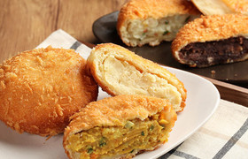
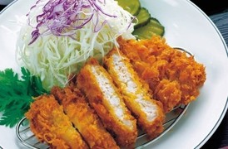
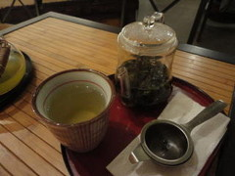
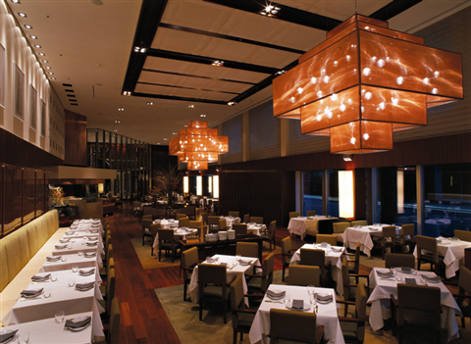
4
다이쇼 시대의 음식문화
3대양식의 전파
(카레 돈까스 고로케)
쌀가격 폭등
(대용으로 빵)
찻집과 레스토랑증가

Slide 14
5
현대 문물의 등장
지진으로 철도피해
택시 등장
수입차중심
부유층의 자가용

Slide 15
6
다이쇼 시대의 패션문화
남자들의 하카마 사용
댄스 홀과 서양식 미용실
7:3머리와 서양식 머리의 유행
남성의 정장의 대중화

Slide 16
7
다이쇼 시대의 모습
https://www.youtube.com/watch?v=Qndcio-NjYY&feature=player_detailpage#t=296

Slide 17
3
쇼와 시대와 대중문화

Slide 18
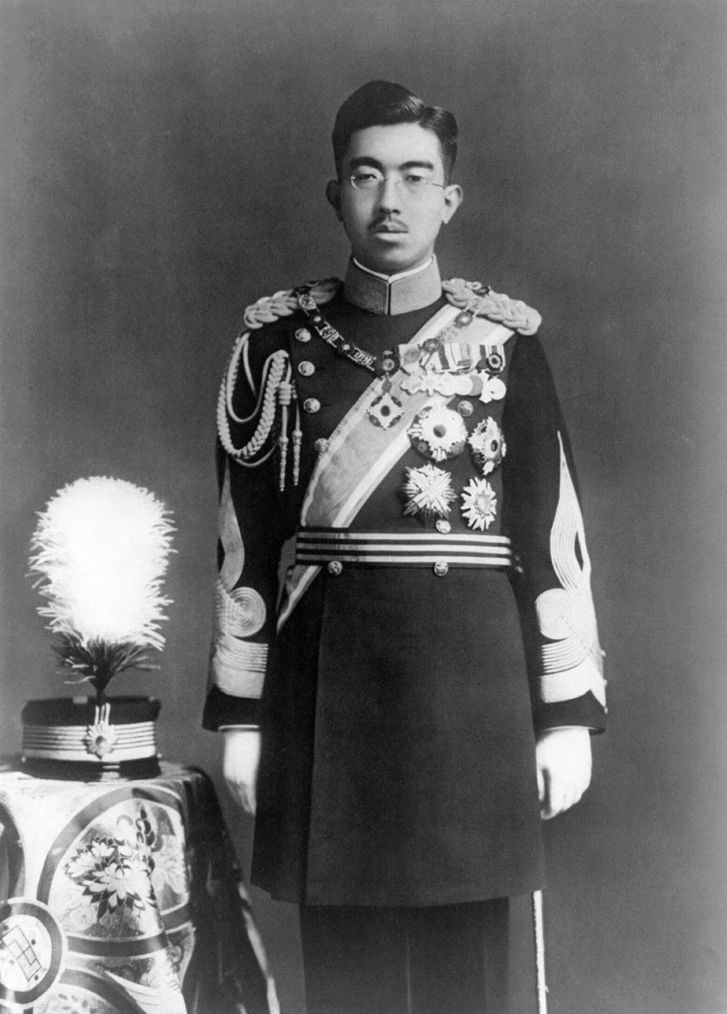
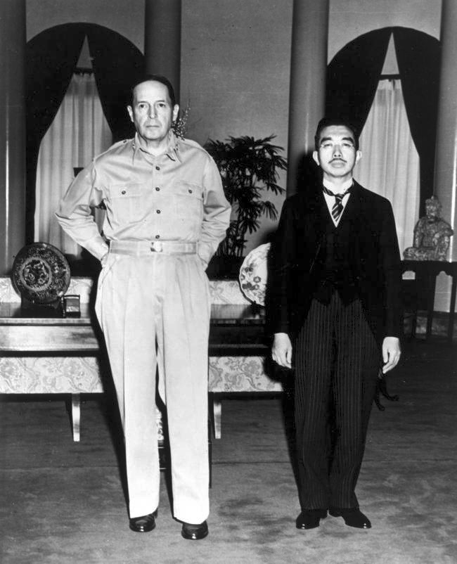

1
쇼와 시대
1927년부터 1945년까지 파시즘의 시대, 1945년부터 1989년까지 냉전 시대의 "평화" 시대이다.

Slide 19
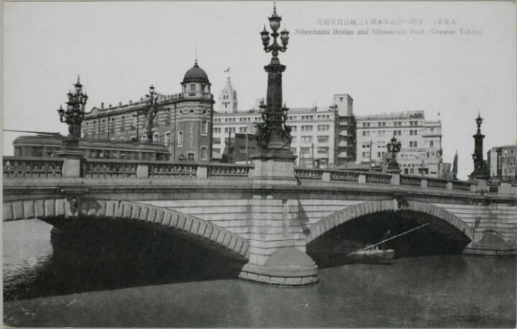

2
당시의 시대상황
1차 세계 대전 이후 전쟁 호황

Slide 20
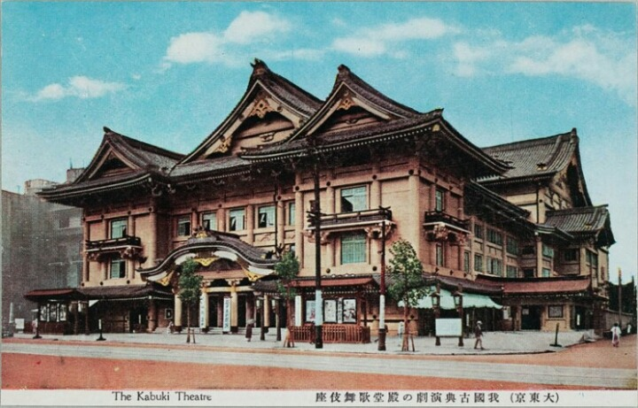
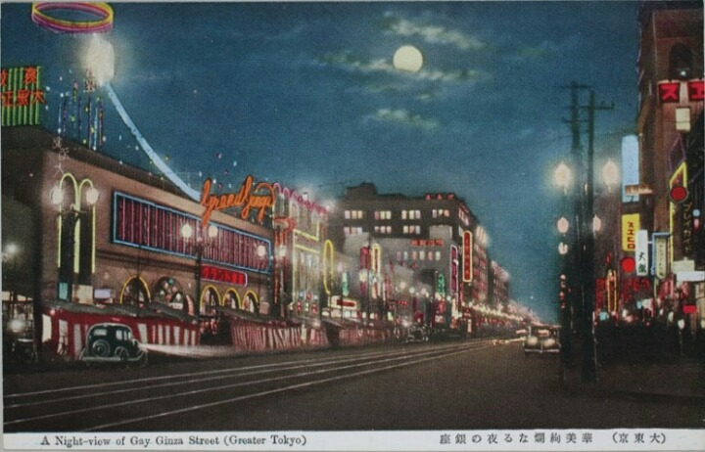

Slide 21
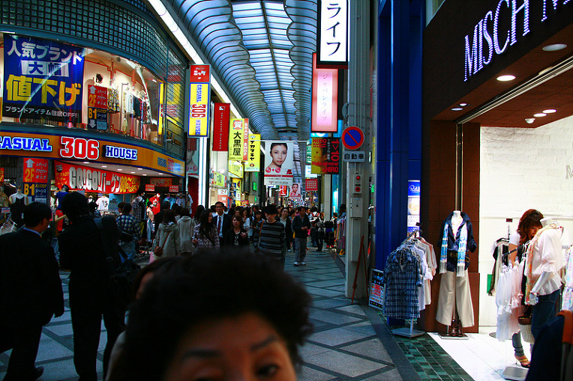
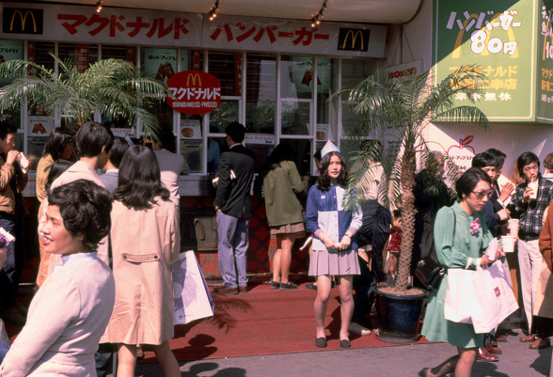

Slide 22
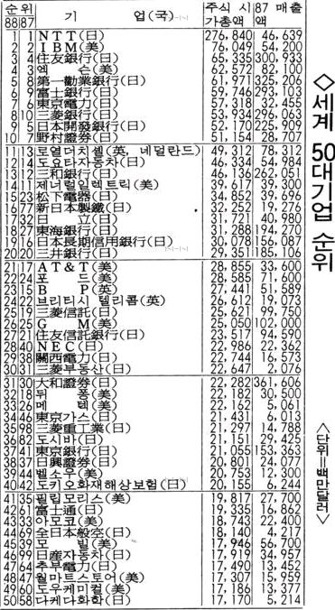

패전 이후에도 버블 경제

Slide 23
3
쇼와 시대의 대중문화
https://www.youtube.com/watch?v=ZB_JpuiGBno

Slide 24
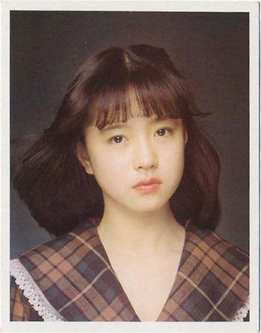
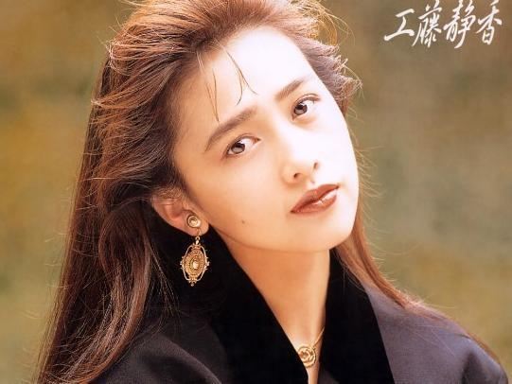
4
아이돌 문화
70년대에도 아이돌은 있었지만 아이돌 문화가 성행한 것은 80년대

Slide 25
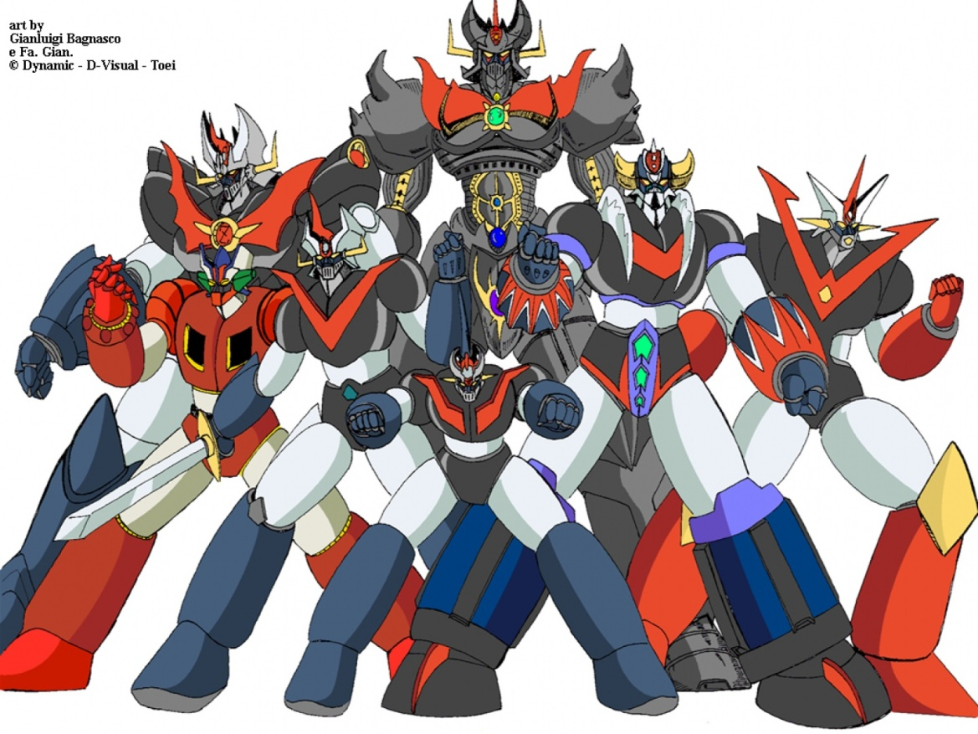
5
만화와 애니메이션
만화와 애니메이션이 쇼와 시대 중반부에서부터 버블에 이르기까지 가장 큰 발전을 보인다.

Slide 26
6
쇼와 시대의 영상매체
https://www.youtube.com/watch?v=92a7Hj0ijLs

Slide 27
4
헤이세이(현대)시대와
대중문화

Slide 28
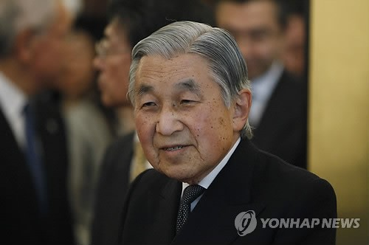
1
현대 일본
과거
1868
1912
1926
1989
현재
현대 일본의 연호
平成(へいせい)
1989년 이후 현재까지

Slide 29
2
현대 일본 대중문화의 배경
문화 성립의 기반
현대 일본의 성장
다양함 추구
고도 소비 사회
다원화 + 세분화

Slide 30
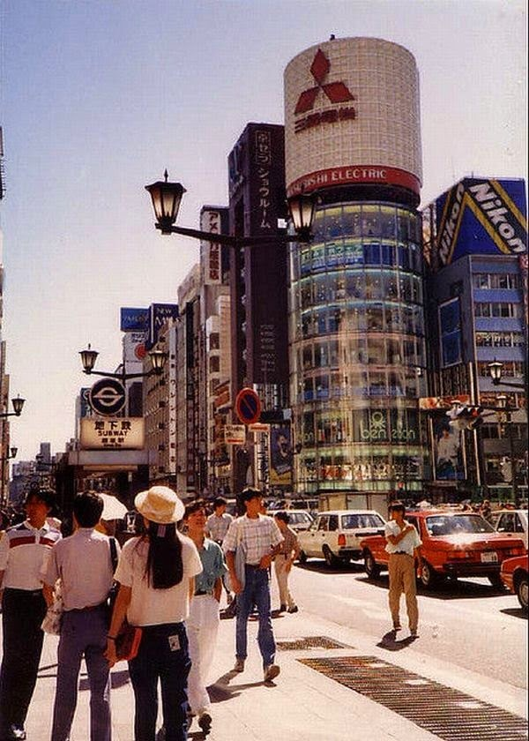

3
신인류 문화의 등장
신인류
후반 문화 소비의
차별성 하락
1960년대 이후에 태어난 젊은이들
풍족한 환경 +독특한 감성
> 문화 소비에 반영
의미 소멸 및
신인류 문화 쇠퇴

Slide 31
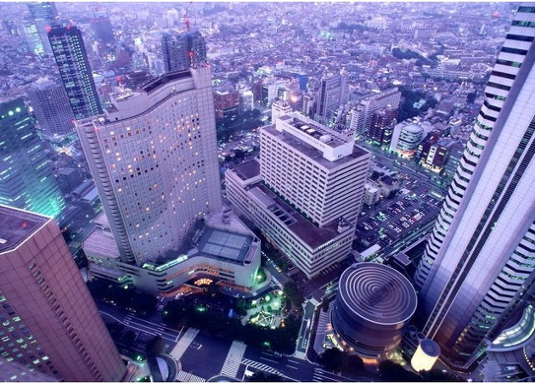
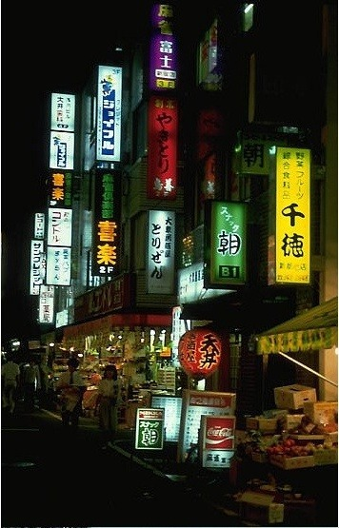
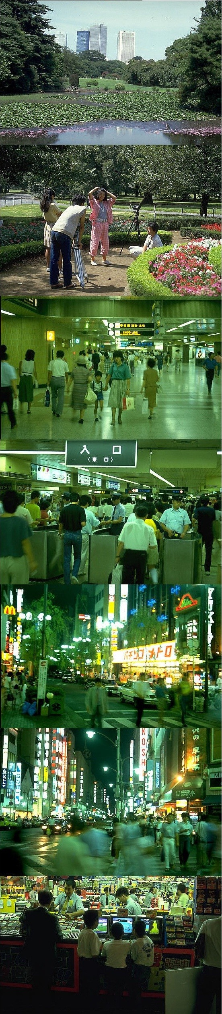
3
오타쿠 문화
오타쿠(オタク)
70년대 일본 서브컬처의 팬들을 총칭
특정 객체에 크게 빠져있는 것
만화
고도 성장 이후
경제적 여유
애니메이션
소비의 다양화
+
정보 과잉
시간적 여유
게임
기타
영상문화

Slide 32
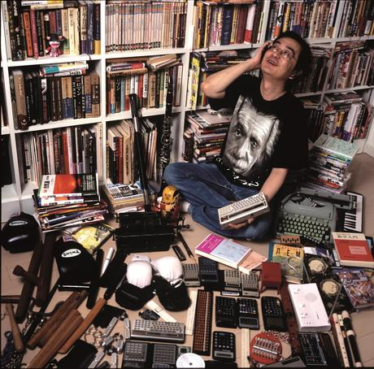
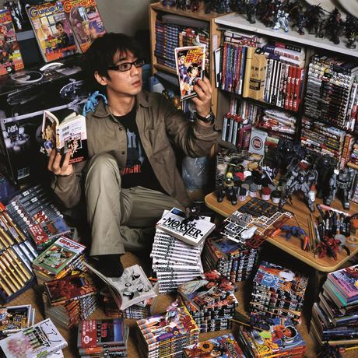
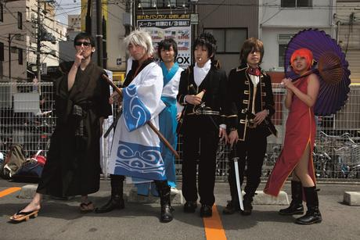

Slide 33
4
현대 일본의 대중매체
게임
음악
텔레비전
영상 산업

Slide 34
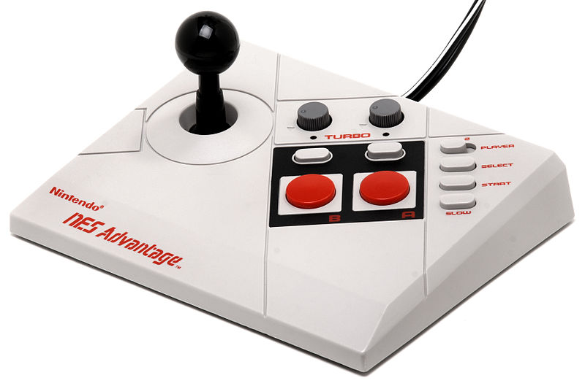
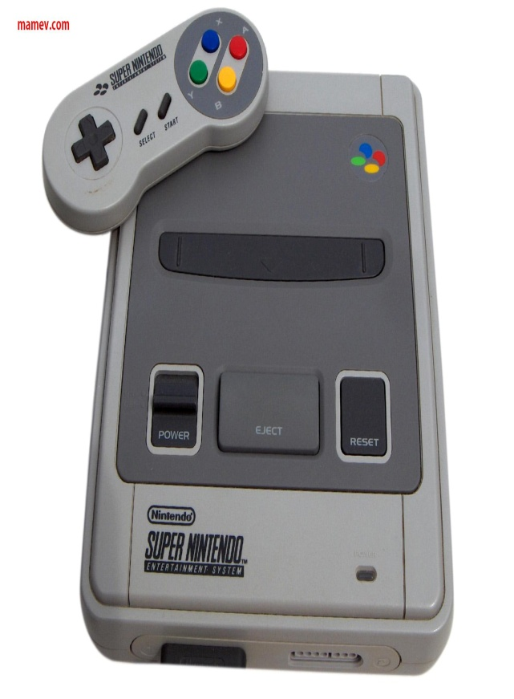
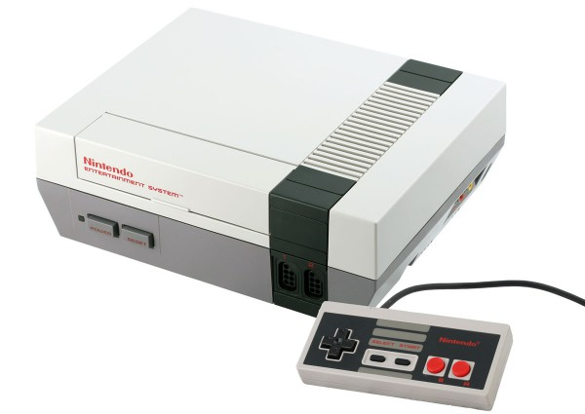
5
대중매체 - 게임
1980년대 중반
비디오 게임 등장

Slide 35
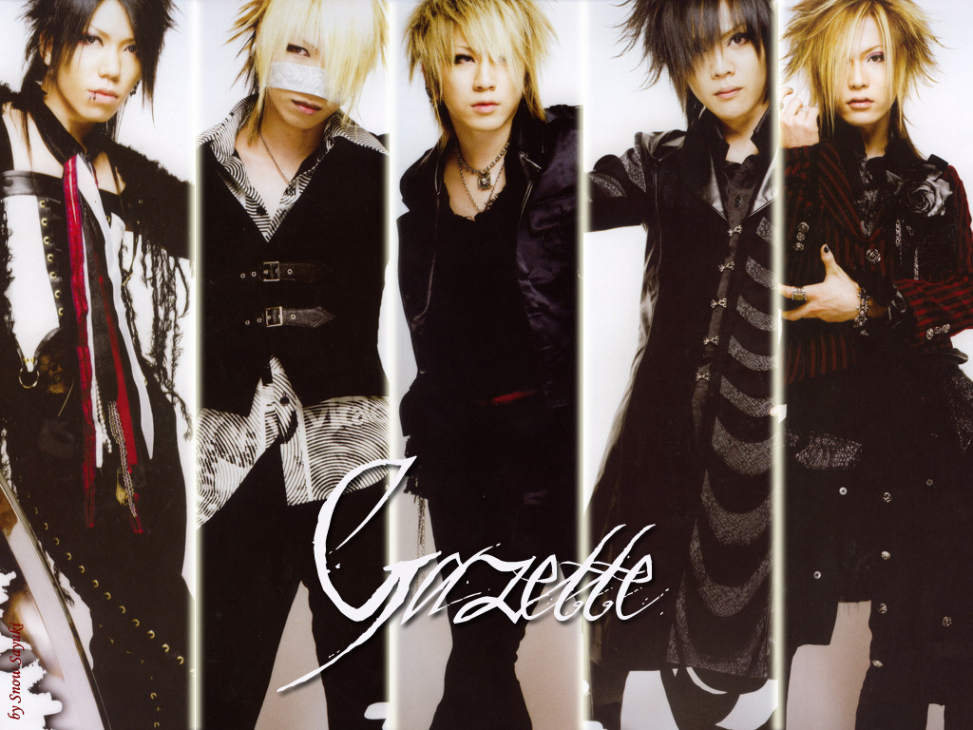
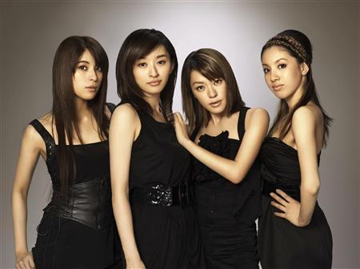
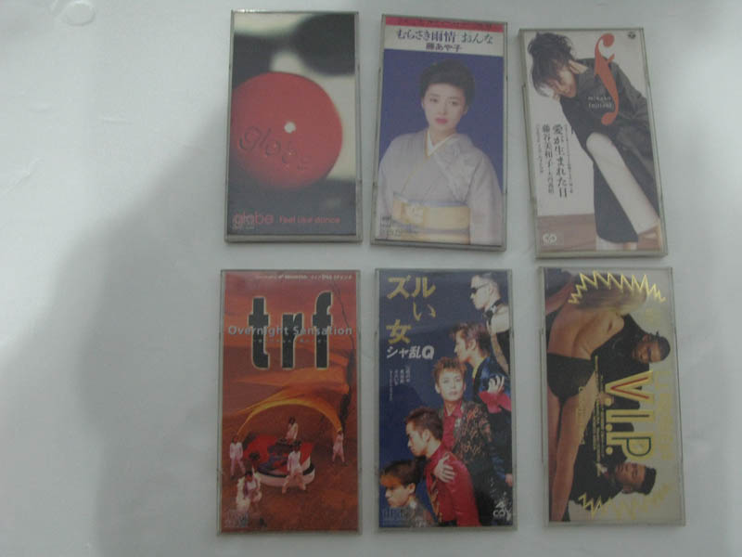
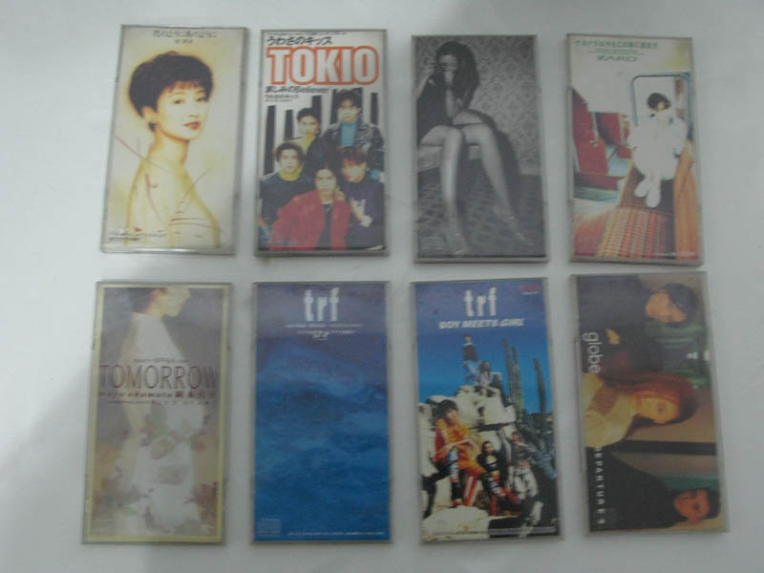
6
대중매체 - 음악

Slide 36

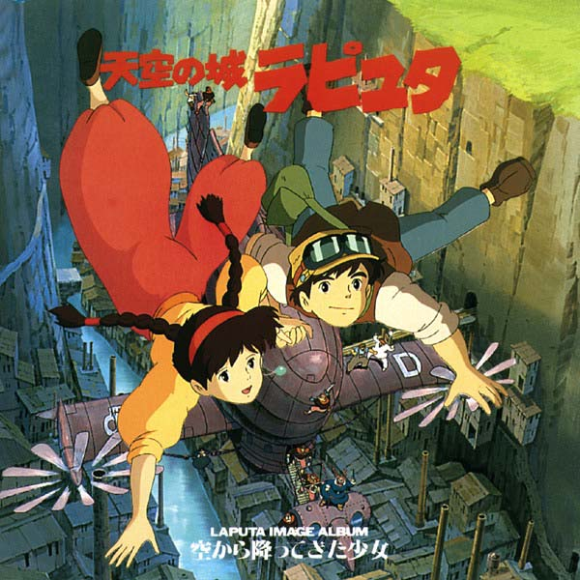
7
대중매체와 영상 산업

Slide 37






Slide 38
5
일본의 생활과 여가

Slide 39



1
여가 생활 - 가라오케
한국의 노래방처럼 일본의 노래방인 ‘가라오케’
다양한 국가와 가수의 노래를 부르고 즐기며
여가를 보내는 곳

Slide 40



2
여가 생활 - 이케바나
단순한 선 구성의 조화+자연물의 미묘한 아름다움에 대한 감상
역사적 시기, 다양한 예술적 구성 이론에 따라 유파가 존재
대표적으로 이케노보 외에 오하라, 소게쓰

Slide 41


3
일본의 행사와 축제
코이노보리(5월)
남자 어린이들의 건강과 출세를 기원하기 위해
잉어 모양의 헝겊을 장대에 매달아 밖에 걸어둔다.

Slide 42


4
대중 스포츠 - 스모
도효(씨름판)안에서 두 사람이
마와시(샅바)나 손을 붙잡거나 떨어져서
상대를 힘으로 도효 바깥으로 내밀거나
상대를 넘어뜨리는 것으로 승부

Slide 43



5
전통 음식 - 화과자
손으로 정교하게 빚어 과거에 궁중에서 신에게 바치는 음식
> 왕족과 일부 귀족에게만 허용
첫 맛은 눈으로, 끝 맛은 혀로 즐긴다 > 화려한 모양새
보통 차를 마실 때 함께 먹으며 집에서 직접 만들어 먹을 수 있다.

Slide 44
6
일본의 예술과 대중매체

Slide 45



1
예술 – 이케바나
전통적 의미 : 일본의 고전적인 꽃꽃이 기술
이후 의미의 확장 > 꽃을 이용한 일본의 다양한 예술 양식

Slide 46



2
예술 – 전통 연극 가부키
17세기 초반(에도시대)에 시작
도시의 주민들에게 큰 호응을 얻으며
현재까지 전해지는 일본의 전통 연극

Slide 47


Slide 48


3
일본의 방송
1953년 NHK 도쿄 방송국에서 최초의 방송 시작

Slide 49



일본 개그 – 2인 1조 만담형식으로 데뷔
런던하츠 : 계절에 따라 다양한 코너를 선보임

Slide 50


4
일본의 영화
일본에 영화가 처음 들어온 것은 1897년의 일이었고, 1899년에는 최초의 실사영화를 만들었다. 오늘날의 일본영화가 그 제작편수에서는 적어도 미국, 인도와 더불어 3대 양산국에 속한다.

